Slide 1
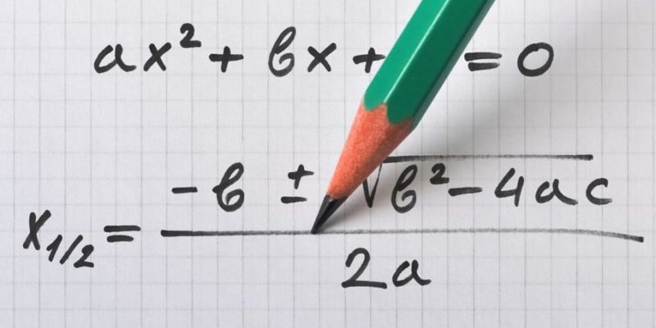
Algebra
8-sinf
Mavzu: Kvadrat tenglama va tenglama yordamida masala yechish

Slide 2
Kvadrat tenglama ildizlari soni qanday aniqlaniladi?
ах² + bx + c = 0 – kvadrat tenglama
D = b² – 4ac
1) Agar D > 0 bo‘lsa, u holda
tenglama 2 ta ildizga ega:
2) Agar D = 0 bo‘lsa, u holda
tenglama yagona ildizga ega:
3) Agar D < 0 bo‘lsa, u holda tenglama haqiqiy ildizga ega emas.

Slide 3
576 - misol
Tenglamani yeching:
1,5x - 4х² = 6,3x - х²
- 4х² + х² +1,5x – 6,3x = 0
- 3х² – 4,8x = 0
x(3x + 4,8) = 0
$x_{1}$ = 0 va 3x = 4,8
x = 4,8:3
$x_{2}$ = 1,6
Javob: 0 va 1,6

Slide 4
А va B shaharlar orasidagi masofa 120 km. Har bir shahardan bir-biriga qarab bir vaqtda ikki velosipedchi yo‘lga chiqdi. Birinchi velosipedchining tezligi ikkinchisidan 3 кm/h ga ortiq. Shuning uchun u B shaharga 2 soat oldin yetib keldi. Har bir velosipedchining tezligini toping.
А
В
120 km

Slide 5
Yechish:
х km/h – ikkinchi velosipedchining tezligi.
 | S, km | υ, km/h | t, s
1- velosipedchi | 120 | х+3 | $$\frac{120}{x+3}$$
2 - velosipedchi | 120 | х | $$\frac{120}{x}$$
Birinchi velosipedchi 2 soat oldin yetib kelgan.
А
В
120 km

Slide 6
Yechish:
$\frac{120}{x}−$ $\frac{120 }{x+3}$ = 2
$\frac{60 }{x}$ - $\frac{60}{x+3}$ =1
60 (x+3)-60x=x(x+3)
60x+180-60x= $x^{2}$ +3x
$x^{2}$ + 3x-180=0
$x_{1}$=12$x_{2}$= -15
-15 masala shartiga zid. Demak, х=12, bunda х(х+3)≠0,
12 кm/h – ikkinchi velosipedchining tezligi.
15 кm/h – birinchi velosipedchining tezligi.
Javob: 12 кm/h; 15 km/h.

Slide 7
Tezligi 8 km/h bo‘lgan kema oqim bo‘yicha 15 km masofani o‘tdi. Xuddi shu masofani oqimga qarshi ham suzib o‘tdi. Jami yo‘lga 4 soat sarflangan bo‘lsa, daryo oqimining tezligini toping.
t= 4 soat
v_{kema} = 8 km/ h
v_{oqim-?}
15 km

Slide 8
х km/h – daryo oqimining tezligi bo‘lsin.
 | S, km | υ, km/h | t, s
Oqimga qarshi | 15 | 8-х | $$\frac{15}{8−x}$$
Oqim bo‘yicha | 15 | 8+х | $$\frac{15}{8+x}$$
Jami yo‘lga 4 soat sarflandi.
v_{oq.q.} = ? km/h
v_{oq.b}= ? km/ h
v_{oqim}
15km

Slide 9
Yechish:
-2 masala shartiga zid. Demak, х=2 va bunda (8-х)(8+х)≠0.
Oqim tezligi 2 km/h
Javob: 2 km/h.

Slide 10
Mustahkamlash uchun topshiriq:
№ 576
1
№ 577
224-sahifa
2
№ 584
3

